Slide 1
Akropola v Aténach

Slide 2
Akropola je monumentálny komplex stavieb, symbol klasického gréckeho umenia a kultúry, vybudovaný na návrší kopca Akropolis, týčiaceho sa nad hlavným mestom Grécka, Aténami.
Celý komplex pozostávajúci z Propylají, chrámu Erechteion, malého chrámu Atény Niké, ústredného chrámu Partenón a niekoľkých menších budov, bol postavený v rokoch 447 až 406 pred Kr.

Slide 3
V minulosti bola hlavne náboženským centrom, ale tiež prirodzeným opevneným bodom Atén. Počas sviatkov bola Akropola v Aténach taktiež cieľom slávnostných sprievodov. Práve tu sa uschovávala pokladnica Atén a jej spojeneckých mestských štátov. Aténska akropola sa rozprestiera na ploche 320 metrov dlhej a 156 metrov širokej. Vstup na Akropolu umožňovala predná vstupná brána známa pod názvom Propylaje.

Slide 4
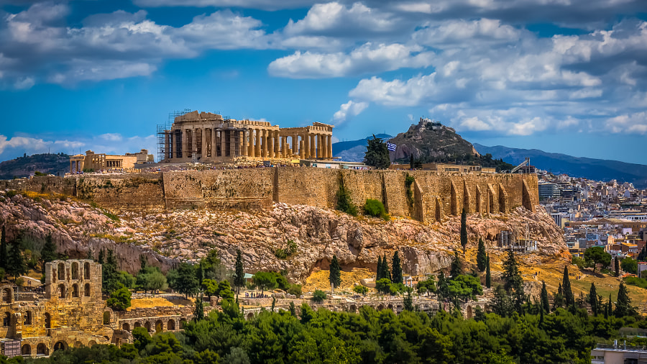

Slide 5
